Slide 2
تهیه کننده: علی عبودی
مدرسه ی شاهد
معلم مربوطه:جناب آقای پژمان فر

Slide 3
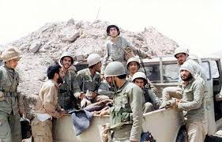
مقدمه
سنگینی شرایط دشوار پس از عملیات کربلای 4ضرورت انجام عملیات دیگری را ایجاب می کرد. عملیاتی که پیروزی آن تضمین شده باشد و ضمنا از جنبه نظامی و سیاسی بسیار ارزشمند باشد تا آثار نامطلوب عدم فتح کربلای 4 را جبران نماید. ارزشمند ترین منطقه موجود شلمچه بود که دشمن در آن مستحکم ترین مواضع و موانع را داشت، به طوری که عبور از آن ها غیر ممکن می نمود و با توجه به اصول نظامی شناخته شده و محاسبات کمی، ضریب موفقیت بسیار ناچیز بود و بالطبع تضمین پیروزی از سوی فرماندهان عملیات را غیر ممکن می ساخت؛ لیکن ضرورت غیر قابل انکار ادامه جنگ در آن موقعیت و لزوم تسریع در تصمیم گیری پس از عملیات کربلای 4 سبب گردید که صرفا برای انجام تکلیف و با امید به نصرت الهی، تمامی نیروهای خودی اعم از رزمنده و فرمانده برای عملیات بزرگ کربلای 5 آماده شوند.

Slide 4
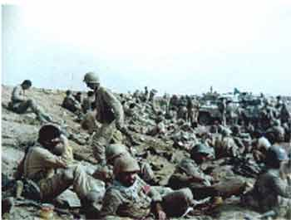
هنگام انتخاب منطقه عملیات کربلای 5، آنچه اوضاع را پیچیده تر می کرد، این بود که: تنها انجام یک عملیات نمی توانست موثر باشد.
به علاوه عملیات باید با پیروزی توام باشد.
هم چنین سرعت عمل نیز نقش تعیین کننده ای در این عملیات داشت.
دشمن با توجه به اهمیت منطقه، زمین شرق بصره را مسلح به انواع موانع و استحکامات کرده بود و با رها کردن آب در منطقه، انجام هرگونه عملیاتی را غیر ممکن ساخته و فضای امنی را برای خود به وجود آورده بود تا بتواند حرکت هر نیروی مهاجم را قبل از دستیابی به خط اول خود سرکوب کند.

Slide 5
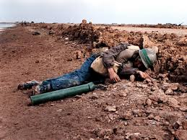
اولین خط دفاعی دشمن دژی بود که در یک سمت آن سنگرهای بتونی برای استراحت نیرو و در سمت مقابل، سنگرهای دیده بانی و تیربار با مهمات آماده و سنگرهای تانک احداث شده بود. این دژ، دشمن را از موقعیت ممتازی برای اشراف و تسلط کامل بر منطقه برخوردار می کرد. در پشت خط اول چند موضع هلالی شکل احداث، که قطر هر یک به 300 الی 400 متر و ارتفاع آن به 5 تا 6 متر می رسید.

Slide 6
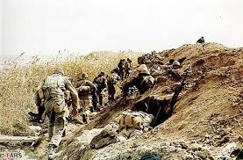
در پشت مواقع هلالی، برای تردد و استقرار تانک، جاده ساخته شده بود و به این وسیله تانک می توانست با استقرار روی مواضع مشخص شده، کل منطقه درگیری را زیر پوشش گلوله مستقیم و تیربار قرار دهد. دومین خط دشمن به فاصله صد متر از خط اول و به موازات آن احداث، و سیل بندی بود به عرض 205 و ارتفاع 4 متر که دارای موضع پیاده، کانال مواصلاتی و مواضع تانک بود. این سیل بند از جنوب جاده شروع می شد و به سمت اروند ادامه داشت.
سومین خط دشمن، خاکریزی بود به موازات خط دوم و دارای مواضع پیاده و تانک که در جلوی آن کانال َمتروکه ای به عرض 4 و عمق 2 متر احداث شده بود. چهارمین رده دشمن در پشت نهر دوعیجی قرار داشت و شامل نهر، دژ و چندین موضع هلالی پی در پی، که بر توانایی دشمن برای مقابله و دفاع می افزود.

Slide 7
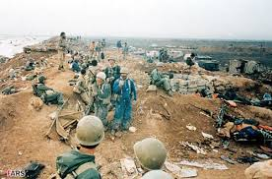
پنجمین رده دشمن در پشت نهر جاسم قرار داشت. ضمن آن که در حد فاصل خط چهارم و پنجم، قرارگاه دشمن، خصوصا قرارگاه تاکتیکی سپاه سوم (مقر فرماندهی لشکر11)، دارای مواضع مستحکمی بود و پدافند مستقل داشت. پس از خط جاسم تا کانال زوجی، مرکز توپخانه، لجستیک و عقبه لشکر 11 قرار گرفته بود و رده ششم و هفتم دشمن شامل کانال زوجی و مثلثی های غرب کانال زوجی بود. در منطقه شلمچه، دشمن زمین را به شکل پنج ضلعی درآورده بود. که از استحکامات بسیار پیچیده ای بر خوردار بود.

Slide 8
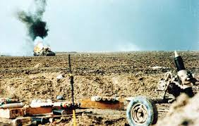
اهداف عملیات
منطقه شلمچه به لحاظ اهمیت سیاسی و نظامی آن، به عنوان یکی از معابر وصولی شهر بصره، همواره در زمره اهداف قوای نظامی جمهوری اسلامی ایران قرار داشت. در صورت تسلط بر این منطقه، جمهوری اسلامی می توانست برتری خود در جنگ را به اثبات برساند.

Slide 9
منطقه عملیات
منطقه عملیاتی شلمچه که در جنوب شرقی شهر مهم بصره قرار گرفته و تقریبا نزدیک ترین محور وصولی به این شهر به شمار می آید، به مناطق و محورهای زیر محدود می باشد: از شمال، به آب گرفتگی جنوب زید.
از شرق، به دژ مرزی ایران و عراق.
از جنوب، به رودخانه اروند و اروند صغیر.
از غرب، به کانال زوجی و شهرهای تنومه و الحارثه.
این منطقه از تعداد زیادی نهر، کانال، خاکریز، جاده و .... تشکیل شده است که همه آن ها در بخش شمالی اروند قرار دارند. هم چنین، آب گرفتگیهای متعددی در این منطقه وجود دارند که از سوی ارتش عراق به عنوان موانعی در مقابل هر گونه نفوذ قوای جمهوری اسلامی ایجاد شده اند.

Slide 10
شرح عملیات
در آستانه شروع عملیات، با توجه به محدودیت زمان، آخرین اقدامات شامل جابه جایی و نقل و انتقال نیروها و امکانات، تکمیل بحث مانور عملیات و غیره انجام گرفت و نیروهای زرهی و توپخانه نسبت به ماموریت اصلی و گروه های مواصلاتی برای اجرای آتش و مانور توجیه شدند. و با توجه به تجارب عملیات کربلای 4، ابهام نسبت به میزان هوشیاری دشمن موجب شده بود که کلیه تحرکات دشمن تا قبل از آغاز درگیری کنترل شود. اجرای آتش کاتیوشا در داخل حوضچه لشکر 41 ثارالله و خسارت های وارده، به میزان حساسیت ها افزود. از سوی دیگر، افزایش تردد خودروهای دشمن به سمت منطقه فاو، این تصور را تقویت کرد که دشمن قصد حمله به فاو را دارد. اما هم چنان نسبت به میزان هوشیاری دشمن در منطقه شلمچه ابهام و تردید وجود داشت و هیچ گونه نتیجه مشخصی ارایه نمی شد. در این حالت، نیروها در انتظار صدور فرمان حمله از سوی فرماندهی کل در شرق بصره بودند. با توجه به نورمهتاب، ساعت شروع حمله، 2 بامداد روز 19/10/1365 تعیین شده بود. اما نظر به محدودیت زمان برای شکستن خط و پاکسازی و تثبیت آن، مقرر شد که نیروها با استفاده از نور مهتاب حرکت کنند و در پشت مواضع دشمن در انتظار صدور فرمان حمله بمانند.

Slide 11
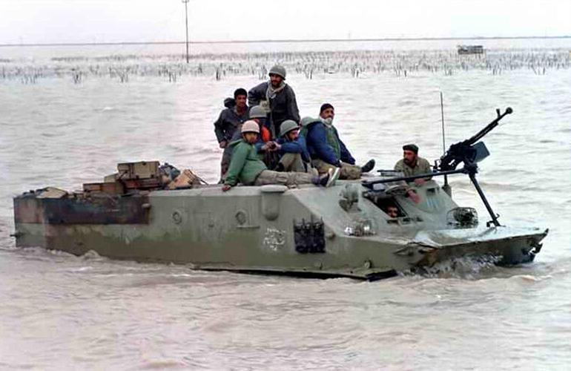
پس از نیمه شب، که نور مهتاب منطقه را روشن کرده بود، درگیری در برخی محورها آغاز شد. که این خود بر نگرانی مبنی بر هوشیاری دشمن افزود: با این که تا غروب نور مهتاب هنوز زمان زیادی باقی مانده بود، از سوی فرمانده صحنه نبرد، سردار سرلشکر محسن رضایی، در ساعت 1:35 بامداد فرمان حمله با رمز مقدس یا زهراسلام‌الله‌علیه صادر شد و بدین ترتیب برادران بسیجی و سپاهی یورش خود را به عظیم ترین و پیچیده ترین استحکامات دشمن در شرق بصره آغاز کردند.
خبرهای واصله به قرارگاه کربلا حاکی از پیشروی در محورهای مختلف و شکسته شدن خط دشمن بود، از این رو اطمینان به غافلگیری دشمن به وجود آمد و ابهامات مبنی بر عدم امکان شکسته شدن خطوط دشمن نیز بر طرف شد.

Slide 12
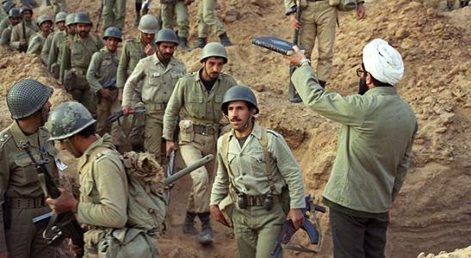
پس از اطمینان عبور از خط، تلاش برای پاکسازی، الحاق و تثبیت آغاز شد. و چون الحاق لشکر 25 کربلا به لشکر 31 عاشورا نقش تعیین کننده ای در تصرف پوزه کانال پرورش ماهی و باز شدن عقبه خشکی نیروهای عبور کننده از کانال داشت، مورد تایید قرار گرفت. هم چنین الحاق لشکر 19 فجر و لشکر 31 عاشورا در منطقه 5 ضلعی نیز حایز اهمیت بود و ضمن این که ضرورت پاکسازی قرارگاه تیپ دشمن در منطقه 5 ضلعی، همواره به یگان های عمل کننده در منطقه گوشزد می شد. در واقع الحاق
یگان های محور 5 ضلعی و محور کانال ماهی و نیز شکستن مقاومت دشمن در قرارگاه فرماندهی تیپ در 5 ضلعی، دو مساله اساسی بود که فرماندهی قرارگاه کربلا می بایست تدابیر لازم را برای انجام آن اتخاذ می کرد. علاوه بر آن ، منطقه جناح راست عملیات نیز بایستی تثبیت می شد.

Slide 13
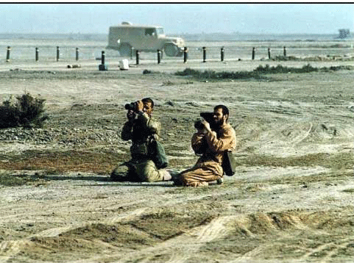
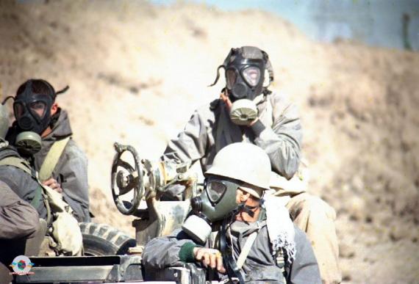
دشمن پس از عملیات کربلای 4، براساس این تحلیل که ایران فعلا قادر به عملیات نیست، توجه خود را به بازپس گیری فاو معطوف کرده بود. عراقی ها می پنداشتند، ایران در برابر یک تهاجم سنگین در منطقه فاو قادر به مقاومت نیست و تلاش های گسترده دشمن، به ویژه جابه جایی و انتقال نیرو و توپخانه به فاو، تماما حاکی از آمادگی دشمن برای حمله به منطقه فاو بود. اما انجام عملیات در منطقه کربلای 5، آن هم در مقیاس گسترده ، موجب گردید عملیات در فاو منتفی و نیرو و امکانات دشمن به منطقه شرق بصره اعزام شود. در واقع دشمن ضمن غافل گیر شدن نسبت به عملیات شرق بصره از نظر زمان و مکان در مورد تاکتیک ویژه عملیات که عمدتا معطوف به عبور از منطقه آب گرفتگی و کانال پرورش ماهی و حرکت از شمال به جنوب در پشت مواضعش بود، غافلگیر شد.

Slide 14
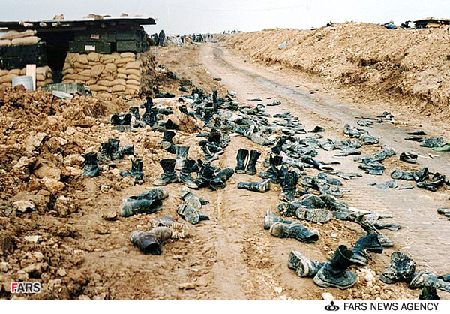

Slide 15
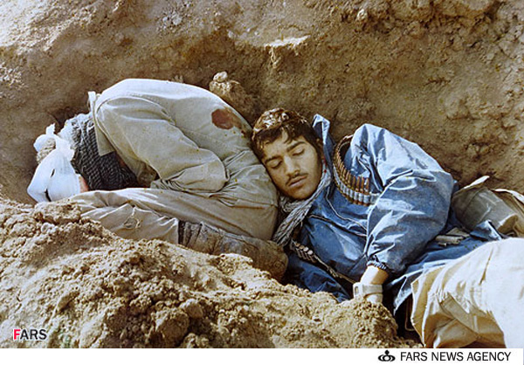

Slide 16
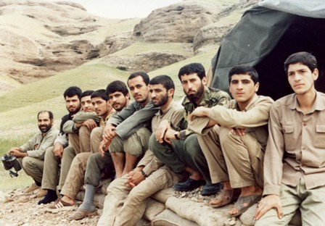

Slide 17
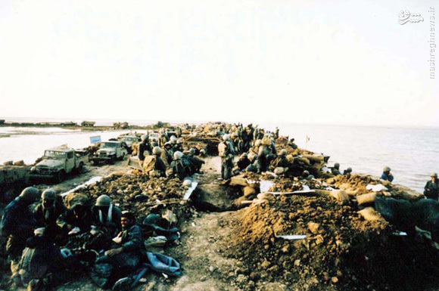

Slide 18
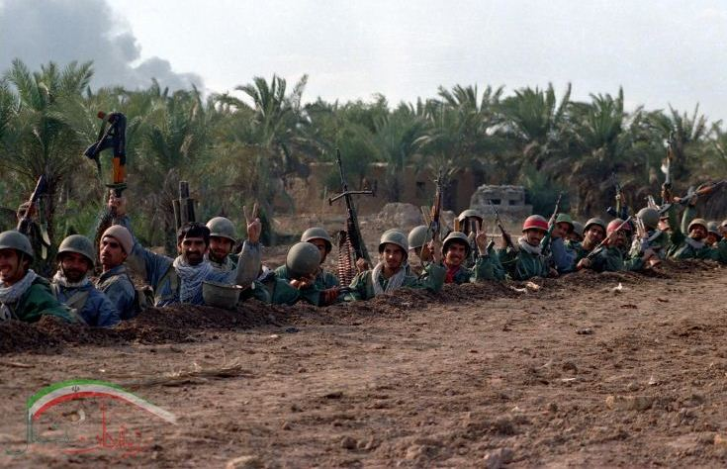

Slide 19
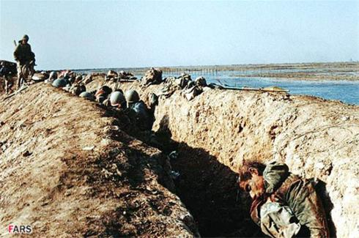

Slide 20
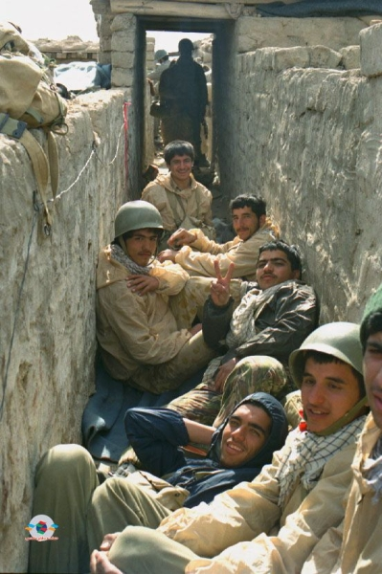
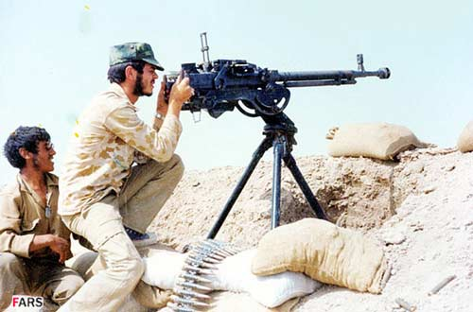
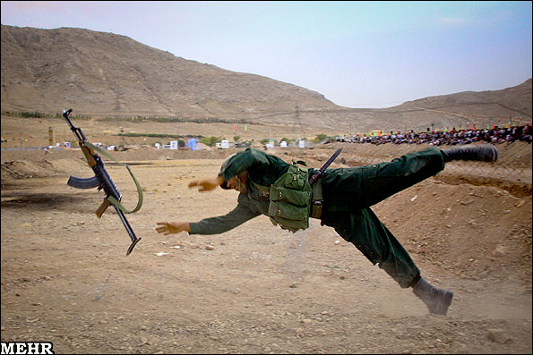

Slide 21
THE END

